Slide 1

Matemática
5tos años
OA 7. Demostrar que comprenden las fracciones propias
• creando grupos de fracciones equivalentes
• simplificando y amplificando de manera concreta, pictórica y simbólica, de forma manual y/o con software educativo.
24 de Agosto a 04 de Septiembre

Slide 2

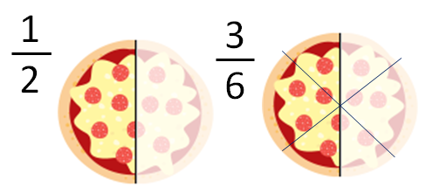


¿Quién comió más pizza?
FRACCIONES EQUIVALENTES

Slide 3

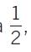
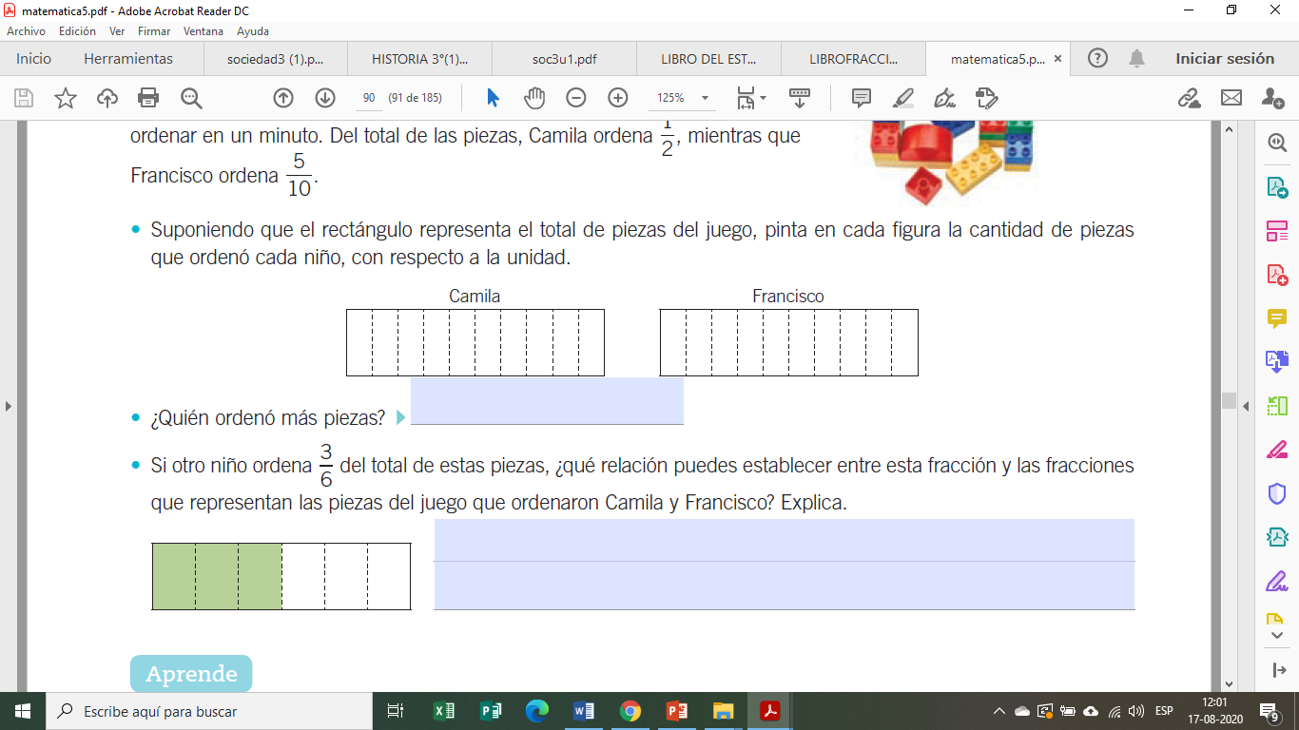

Suponiendo que el rectángulo representa el total de piezas del juego, pinta en cada figura la cantidad de piezas que ordenó cada niño, con respecto a la unidad.
Camila y Francisco quieren saber la cantidad de piezas de un juego que pueden ordenar en un minuto. Del total de las piezas, Camila
Ordena , mientras que Francisco ordena
MISSION
VISION
¿Quién ordenó más piezas?

Slide 4

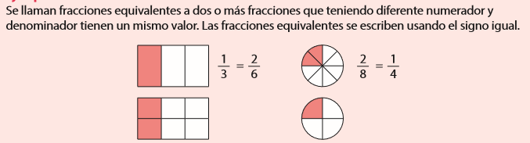
WHAT SETS US APART?
MERCURY
VENUS
Here you could state one of your qualities
Here you could state one of your qualities
Las fracciones equivalentes tienen diferente numerador y denominador, tienen un mismo valor. Las fracciones equivalentes se escriben usando el signo igual.
JUPITER
SATURN
Here you could state one of your qualities
Here you could state one of your qualities

Slide 5
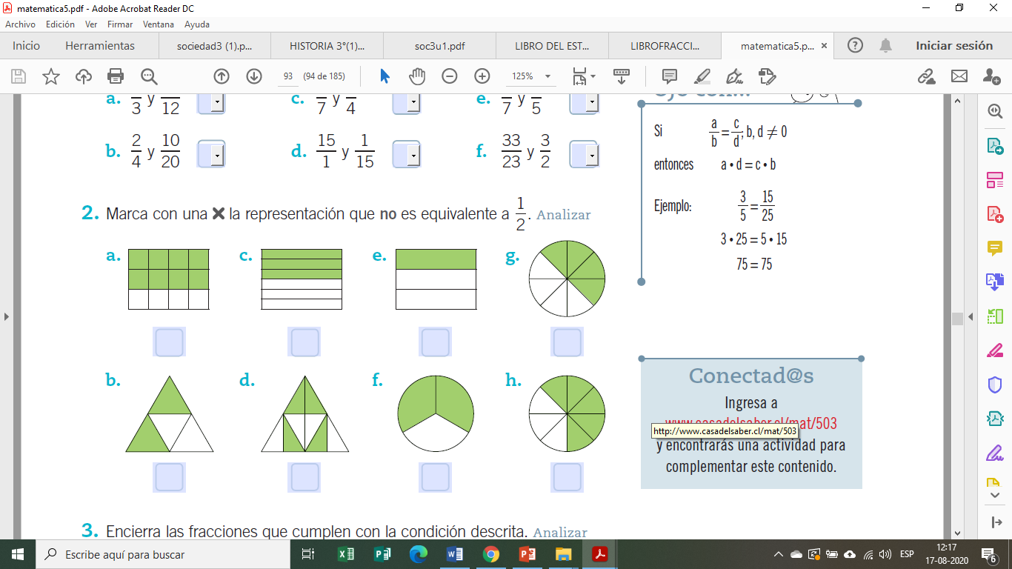
Observa las fracciones y responde si son o no equivalentes.

Slide 6
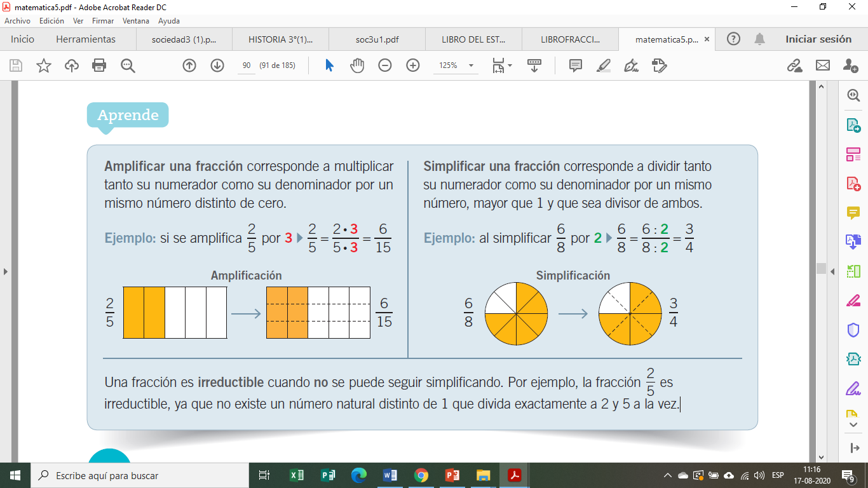
AMPLIFICACIONES DE FRACCIONES PARA ENCONTRAR FRACCIONES EQUIALENTES
Amplificar una fracción corresponde a multiplicar
tanto su numerador como su denominador por un
mismo número distinto de cero.
Y son equivalentes

Slide 7
Amplifica las siguientes fracciones

Slide 8
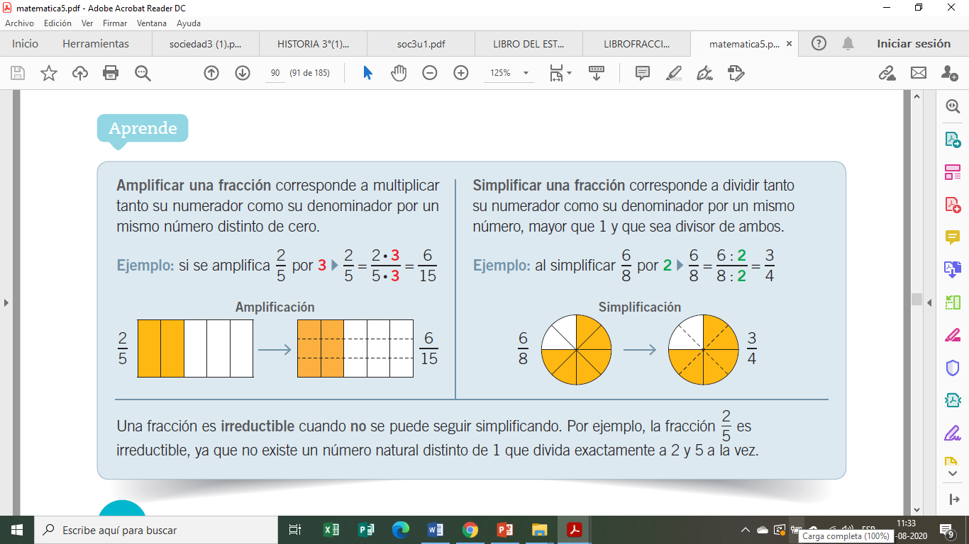
SIMPLIFICACIONES DE FRACCIONES PARA ENCONTRAR FRACCIONES EQUIVALENTES
Simplificar una fracción corresponde a dividir tanto su numerador como su denominador por un mismo número, mayor que 1 y que sea divisor de ambos.
Y son equivalentes

Slide 9
Simplifica las siguientes fracciones

Slide 10
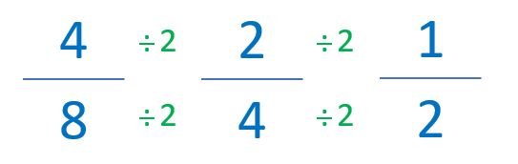
Fracción Irreductible
TOP SOCIAL NETWORKING SITES

Slide 11
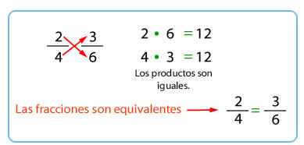
Estrategia para calcular fracciones equivalentes

Slide 12
Usando estrategia aprendida, calcula si las fracciones son equivalentes

Slide 13

Gracias

Slide 14

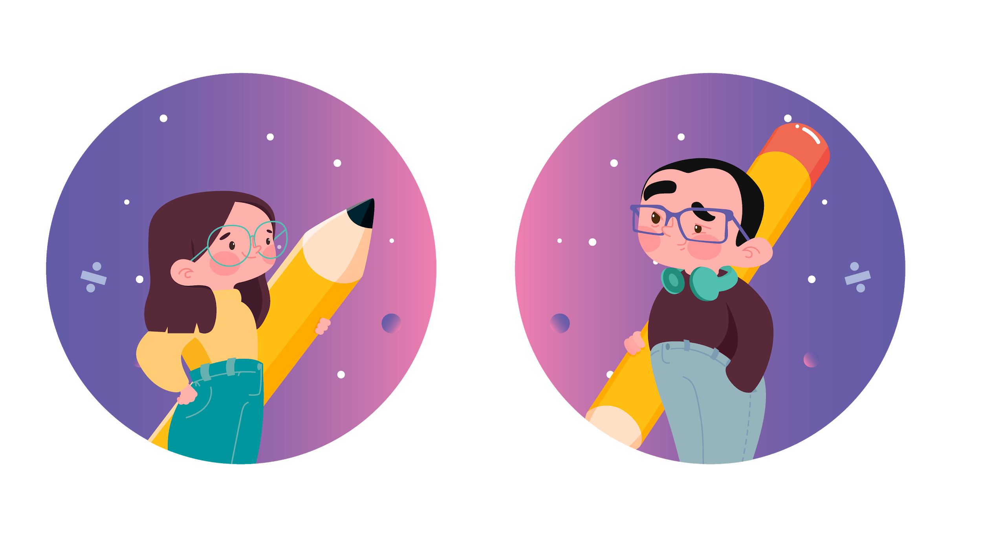
OUR TEAM
REVISIÓN DE GUÍA
SEMANA 22-23

Slide 15
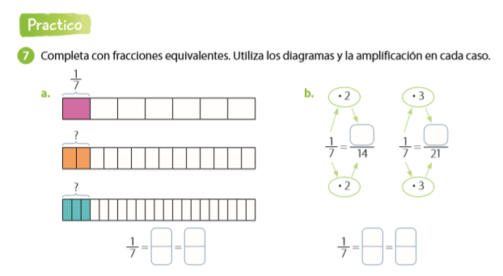

PÁGINA 182
Completa los numeradores y denominadores que faltan en cada fracción, utilizando la amplificación.
Responde en tu texto de estudio y recuerda justificar correctamente tu respuesta.

Slide 16

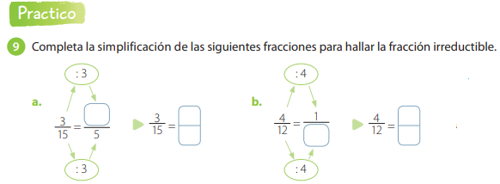
PÁGINA 183
Completa los numeradores y denominadores que faltan en cada fracción, utilizando la simplificación.

Slide 17

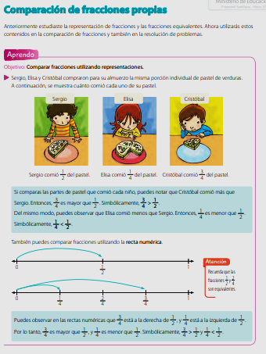
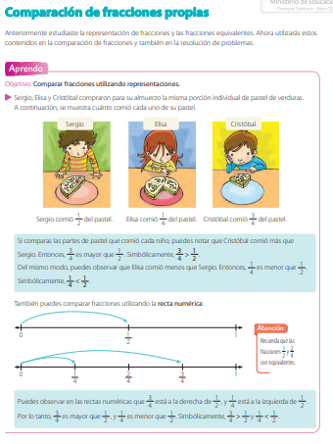
PÁGINA 184?
Venus has a beautiful name, but it’s too hot
Mercury is the smallest planet in our Solar System
Despite being red, Mars is a cold place, not hot

Slide 18
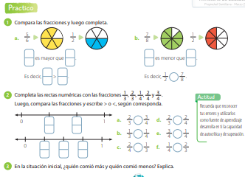
PÁGINA 185
HOBBIES
55%
BOY
45%
GIRLS
Lee cada instrucción y realiza la actividad solicitada, complétala en el texto de estudio.
AGE
5 - 13
13 - 15

Slide 19
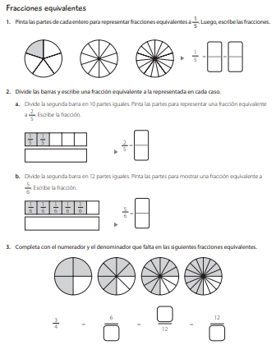

PÁGINA 83 CUADERNILLO
Lee atentamente cada instrucción y realiza la actividad solicitada, en tu cuadernillo de ejercicios.
MERCURY
MARS
Mercury is the smallest planet in our Solar System

Slide 20
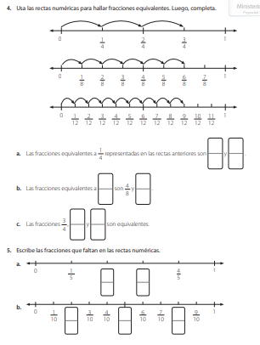

PÁGINA 84 CUADERNILLO
Venus has a beautiful name, but it’s too hot
Neptune is the farthest planet from the Sun
Mercury is the smallest planet in our Solar System
Saturn is the ringed one. It’s a gas giant
Despite being red, Mars is a cold place, not hot
The Earth is the third planet from the Sun

Slide 21
MUY BIEN
Here you could describe the topic of the section

Slide 22

06
KPI OVERVIEW
Here you could describe the topic of the section

